Slide 1

Cycle annuel 2026
Ateliers + Notes individuelles

Slide 2
Les ateliers
Une pédagogie par l'immersion et l'enquête
Un exercice
COLLECTIF - groupes de 12/14 personnes issues d'univers professionnels différents
IMMERSIF - Immersion de trois jours sur un territoire.
NOURRI - Rencontre d'acteurs locaux, visites, échanges et investigation de terrain
ADRESSÉ - Réponse à une problématique réelle proposée par une collectivité ou un partenaire
PRODUCTIF - Restitution adressée au territoire lui-même

Slide 3
Les objectifs pédagogiques
comprendre l'action collective territoriale « en situation »
repérer innovations, réussites mais aussi difficultés et échecs
croiser les regards et les cultures professionnelles ; développer écoute, décentrement et intelligence collective
apprendre à travailler ensemble dans un temps court
restituer vos perceptions, votre compréhension, vos questions et vos débats, dans un format propice à la réception et à la discussion

Slide 4
Modalités
Une préparation en amont
  Choix d'un atelier, idéalement hors de son champ d'expertise habituel.
  Première visioconférence avec le coordinateur avant l'été.
  Mise à disposition d'outils collaboratifs (Signal, Drive).
  Rédaction de notes préparatoires
Le temps fort : 23, 24 et 25 septembre 2026 :
  immersion sur le terrain ;
  rencontres d'acteurs ;
  travail collectif accompagné par un facilitateur ;
  restitution auprès du commanditaire et des parties prenantes.
Après le terrain - 14 octobre :
  retour réflexif en groupe ;
  mise en discussion avec l'ensemble de la promotion ;
  identification des enseignements transversaux.

Slide 5
Attendus
implication personnelle ;
capacité d'écoute et de rebond ;
générosité dans les propositions ;
contribution effective au travail collectif.

Slide 6
Les 4 territoires
Dépendances et des capacités d'action des territoires ruraux.
3 territoires dans l’aire d’attraction d’une métropole, un territoire hyper rural
2 partenaires collectivités / 2 partenaires autres acteurs

Slide 7
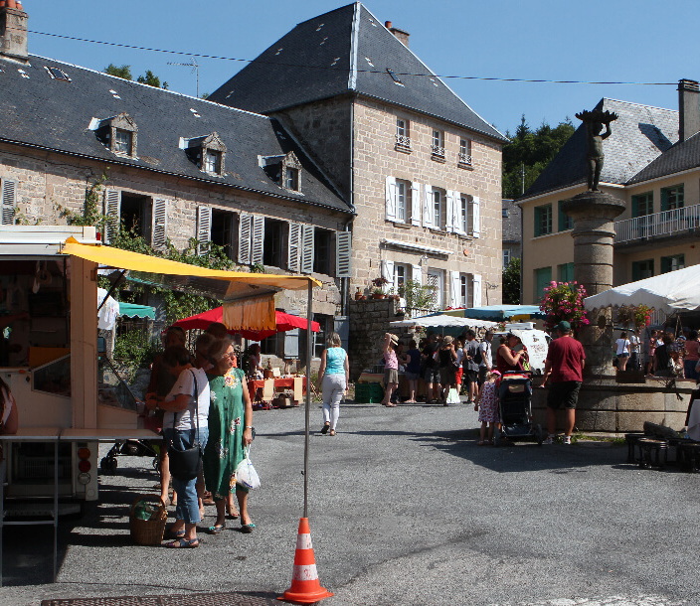
Atelier 1 Montagne limousine
Un territoire de marge devenu laboratoire d'innovation sociale
  Hyper-ruralité
  Contre-cultures rurales
  Coopératives et ESS
  Autonomie
  Innovation sociale

Slide 8
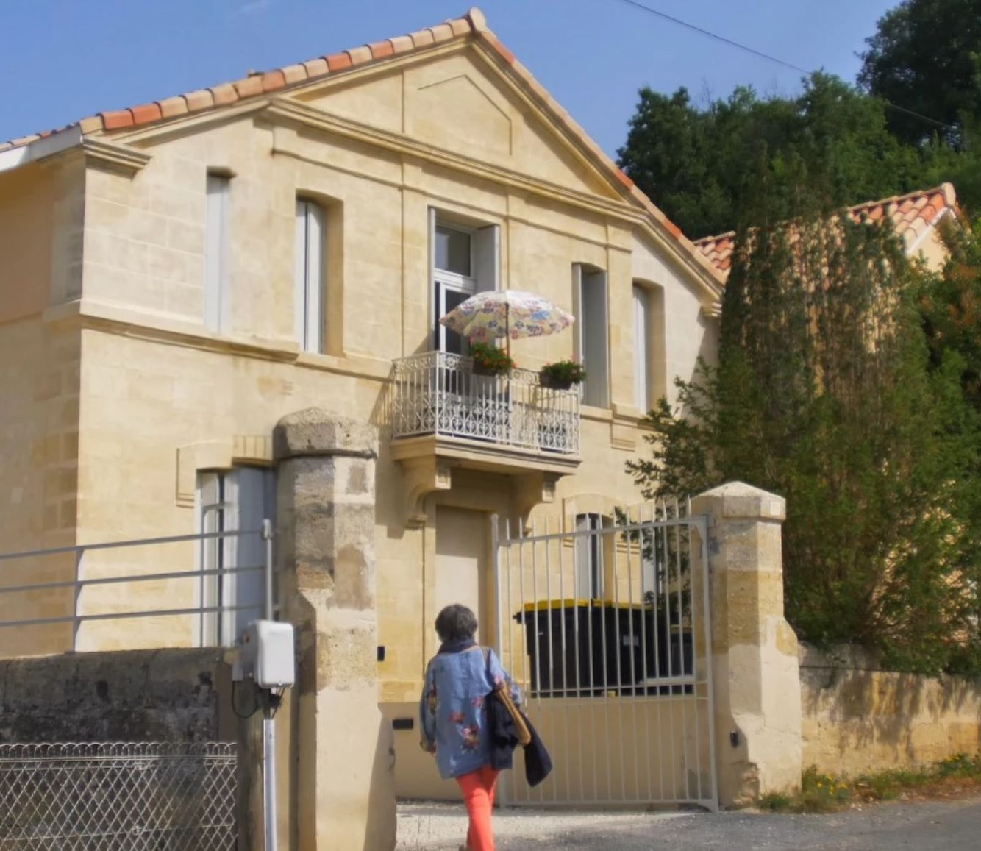
Atelier 2 Castillonnais et libournais
  Vieillissement, logement et revitalisation rurale
    Bien vieillir chez soi
    habitat partagé
    innovation sociale
    coopération public-privé
    Réinvestir les centres bourgs

Slide 9
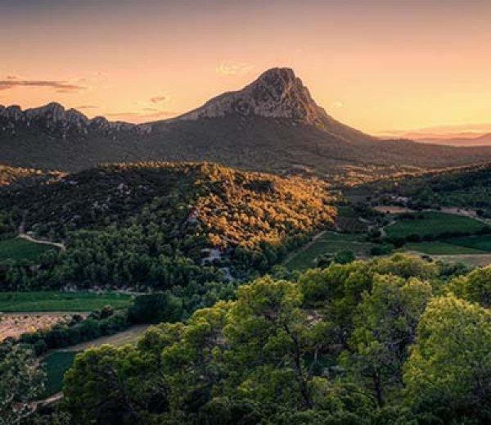
Atelier 3
Pic Saint-Loup
Produire localement dans un territoire rural situé aux portes d'une métropole
  choix productifs
  attractivité des entreprises
  coopérations avec la métropole
  foncier économique
  équilibre entre résidentiel et productif

Slide 10
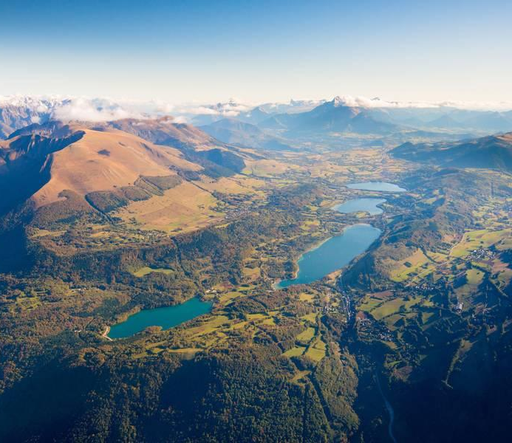
Atelier 4 - Matheysine
Gouverner les flux touristiques dans un contexte de changement climatique
  adaptation des stratégies touristiques
  gestion de l'accès aux sites naturels
  coopération entre territoires émetteurs et récepteurs
  partage des bénéfices

Slide 11
Les notes individuelles
Un travail d’approfondissement personnel
Travail très libre.
Objectif : Approfondir un sujet qui vous intéresse/ vous questionne , en relation avec la thématique d’une session/ du voyage / de l’atelier / de l’année. Et prendre position.
Sources : Il peut s’agir d’une synthèse commentée de différentes sources ou d’un document unique (livre, rapport, article…). Mais la source peut aussi être non livresque. Vous pouvez vous appuyer sur des entretiens par exemple (et pourquoi pas avec vos camarades de l’Ihédate, dans votre promo ou d’autres). Ou sur votre propre expérience relatée d’une manière réflexive.
Format : Le format est libre, à condition d’être appropriable facilement en 10-15 max. Si c’est une note, pas plus de 4p. si possible.
Échéance : après l’été, avant les ateliers
Destination : Ces travaux serviront, soit à nourrir le travail d’atelier, soit à nourrir des discussions entre vous lors de la demi-journée entre auditeurs du mois d’octobre.
(ne laissez donc pas l'IA produire la note sans vous !)
Si vous voulez discuter de l’angle, vous pouvez m’envoyer un petit message ou m’appeler.
Notes:
Travail personnel destiné à être partagé
Ca peut être un sujet pas abordé ou juste effleuré, que vous voulez creuser, ou un sujet abordé mais sur lequel vous voulez apporter un contrepoint, un éclairage contradictoire ou complémentaire.

